Slide 1

Procesamiento de Imágenes
Domingo Mery
Departmento de Ciencia de la Computación
Escuela de Ingeniería
Universidad Católica de Chile
Análisis de Frecuencias y Fourier en 1D
[ Capítulo 4 ]

Slide 2
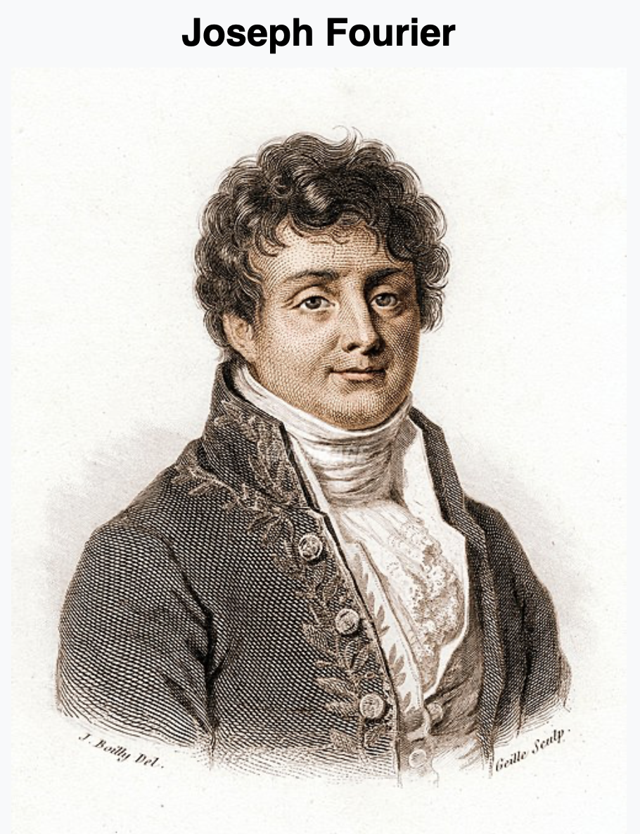
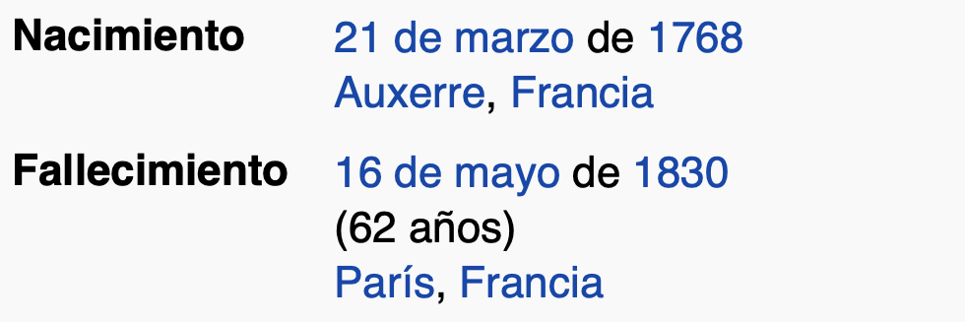
El procesamiento en el dominio de la frecuencia se basa en la Transformada de Fourier, que “traduce” las señales del dominio original al dominio de la frecuencia.
Esto es análogo a hablar dos idiomas.
https://es.wikipedia.org/wiki/Joseph_Fourier

Slide 3

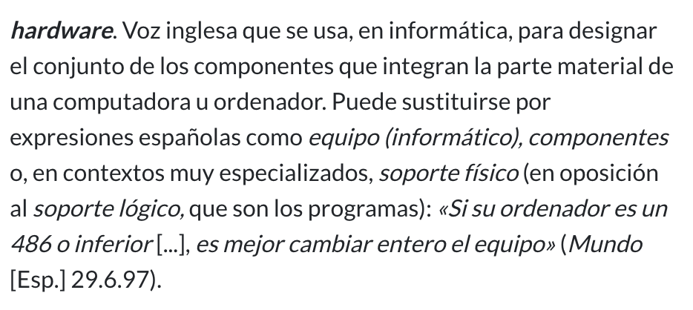
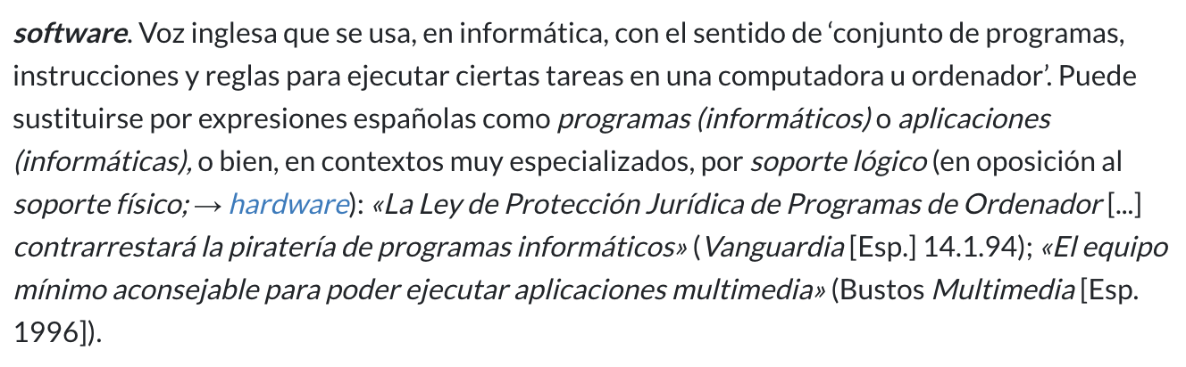
Ejemplo: Partes de un Computador
Hardware
+
Software

Slide 4
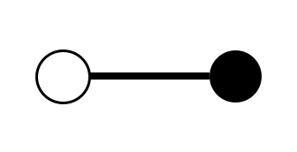
Transformada de Fourier
f
F
Función en el
dominio
original
Función en el
dominio
de la frecuencia

Slide 5
Procesamiento en el Dominio de la Frecuencia
Transformación
Inversa
Transformación
Procesamiento
f
F
F’
f’
Función en el
dominio
original
Función en el
dominio
de la frecuencia
Función procesada en el dominio
de la frecuencia
Función procesada en el dominio
original

Slide 6
Explicación Simple de la Transformada de Fourier

Slide 7
ω₁
ω₂
ω₃
ω₄
Osciladores sinusoidales

Slide 8
F₁
F₂
F₃
F₄
Amplificadores

Slide 9
+
Sumador

Slide 10
F₁
ω₁
F₂
ω₂
+
F₃
Sumador
ω₃
F₄
ω₄
Osciladores sinusoidales
Amplificadores

Slide 11
Frecuencia | Amplitud
ω₁ | F₁
ω ₂ | F₂
ω₃ | F₃
ω₄ | F₄

Slide 12
Amplitud
F₂
F₃
Frecuencia | Amplitud
ω₁ | F₁
ω ₂ | F₂
ω₃ | F₃
ω₄ | F₄
F₁
F₄
ω₁
ω ₂
ω ₃
ω ₄
Frecuencia

Slide 13
Amplitud
F₂
F₃
F₁
F₄
ω₁
ω ₂
ω ₃
ω ₄
Frecuencia

Slide 14
Amplitud
F₂
F₃
F₁
F₄
ω₁
ω ₂
ω ₃
ω ₄
Frecuencia

Slide 15
f(t)
F(w)
t
ω₁
ω ₂
ω ₃
ω ₄
w
Señal f(t) Espectro de la señal F(w)
f(t) F(w)

Slide 16
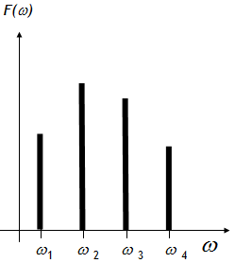
F(w)
ω₁
ω₂
ω₁
ω ₂
ω ₃
ω ₄
ω
ω₃
ω₄
Filtros pasa banda

Slide 17
ω₁
ω₂
ω₃
ω₄
Filtros pasa banda

Slide 18
Matemática de la Transformada de Fourier

Slide 19
Transformada de Fourier
CONCEPTOS BÁSICOS
Función en el
dominio
del tiempo
Función en el
dominio
de la frecuencia

Slide 20
Transformada de Fourier

Slide 21
Transformada de Fourier
CONCEPTOS BÁSICOS

Slide 22
Ejemplo de la Transformada de Fourier

Slide 23
Transformada de Fourier
EJEMPLO:
A
t
-W/2 W/2
?

Slide 24
Transformada de Fourier
EJEMPLO:
A
t
-W/2 W/2

Slide 25
Transformada de Fourier

Slide 26
Transformada de Fourier

Slide 27
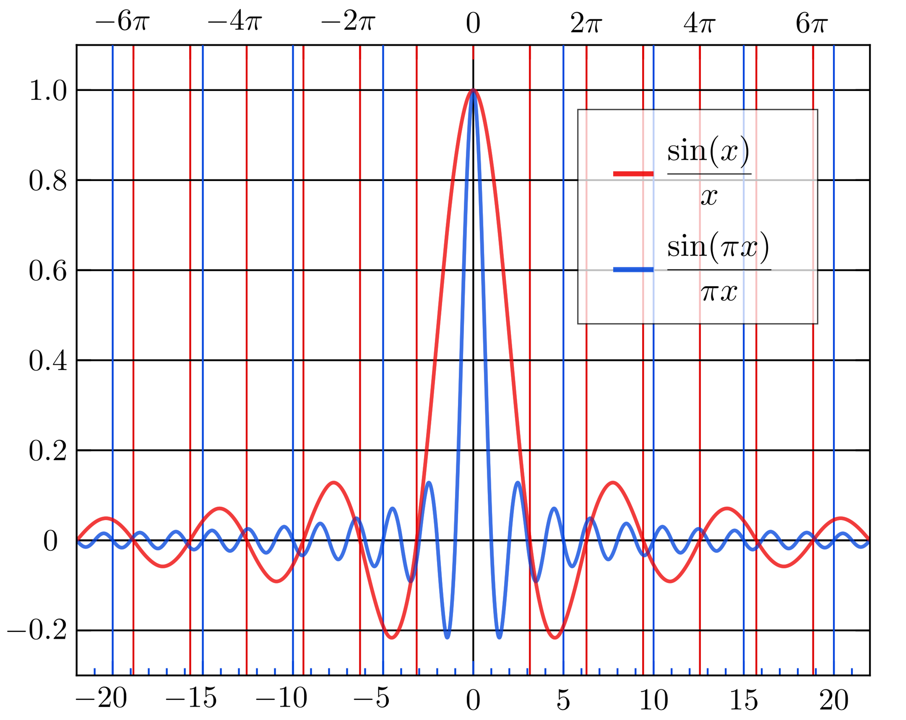
Transformada de Fourier
[ Wikipedia ]

Slide 28
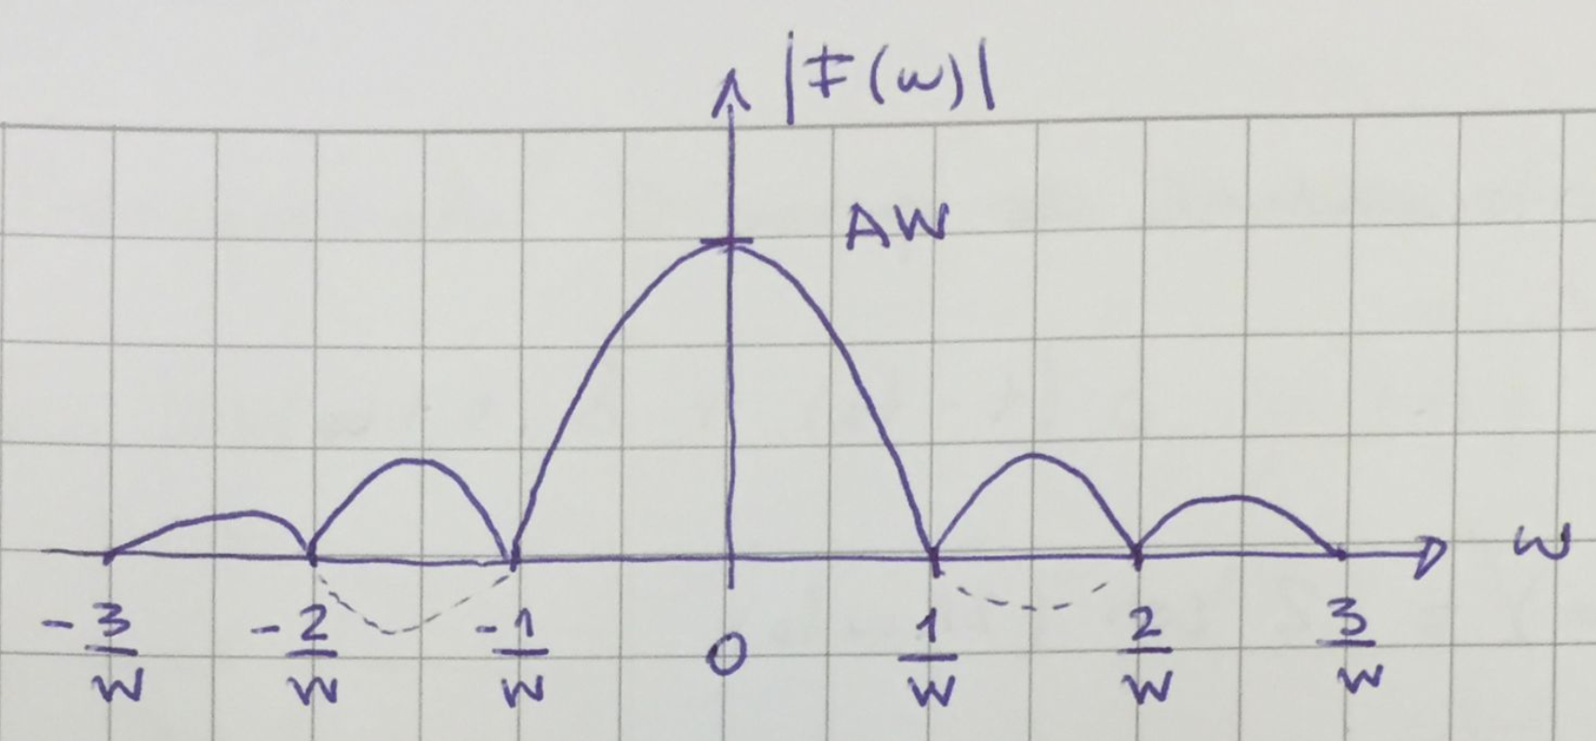
Transformada de Fourier
[ Wikipedia ]

Slide 29
Ejemplos Prácticos de la Transformada de Fourier

Slide 30
Transformada de Fourier
f
F
Función en el
dominio
original
Función en el
dominio
de la frecuencia

Slide 31
Procesamiento en el Dominio de la Frecuencia
Transformación
Inversa
Transformación
Procesamiento
f
F
F’
f’
Función en el
dominio
original
Función en el
dominio
de la frecuencia
Función procesada en el dominio
de la frecuencia
Función procesada en el dominio
original

Slide 32
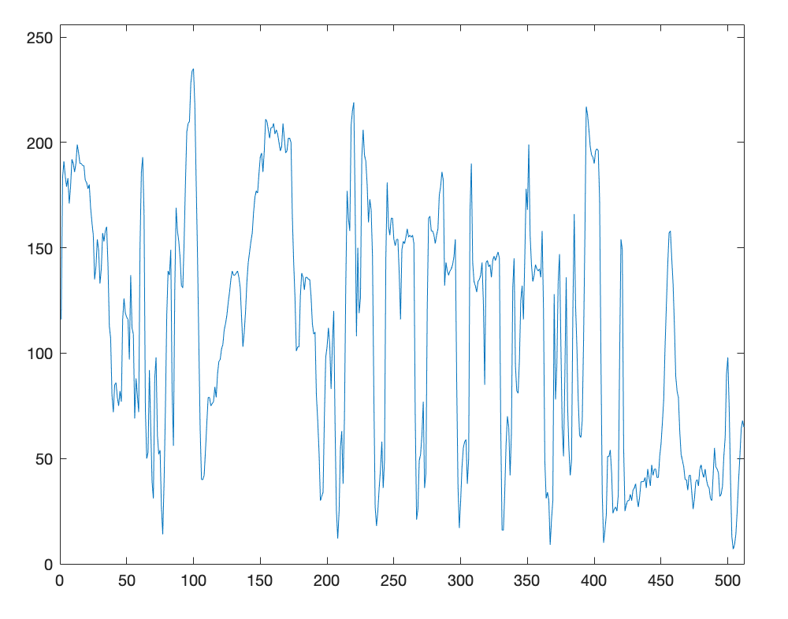
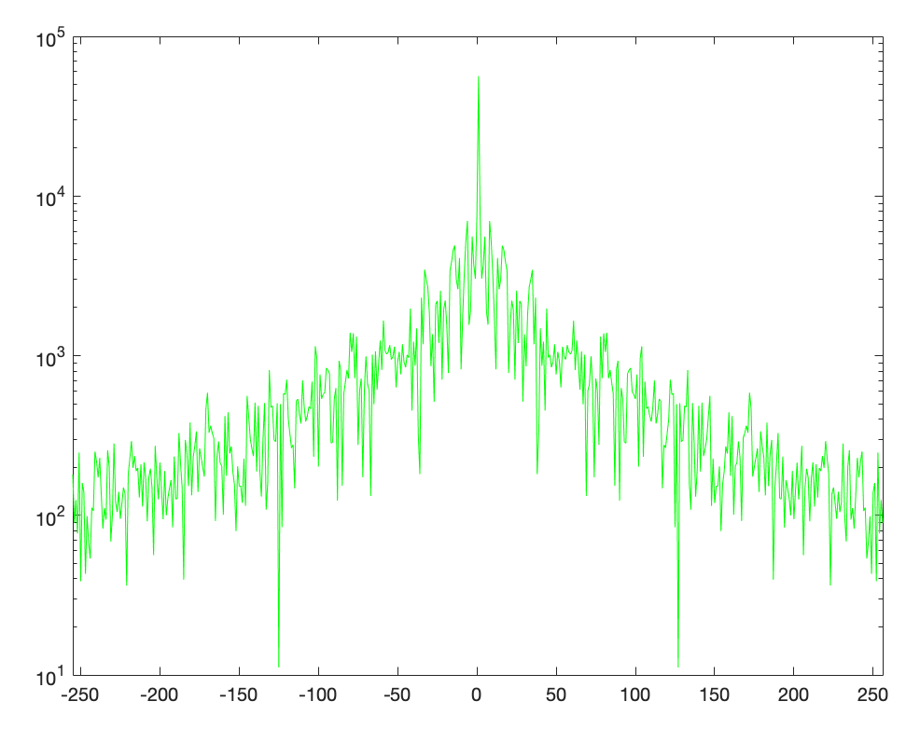
Ejemplo
f
F
Frecuencias
altas
Frecuencias
altas
Frecuencias
bajas
Función en el
dominio
original
Función en el
dominio
de la frecuencia

Slide 33
Ejemplo
f
F
Función en el
dominio
original
Función en el
dominio
de la frecuencia

Slide 34
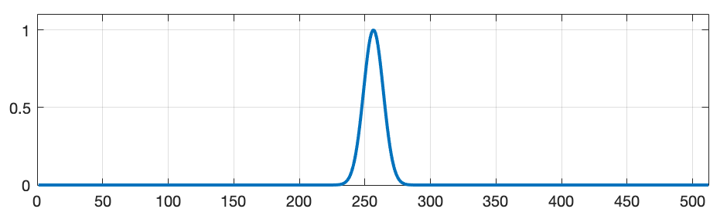
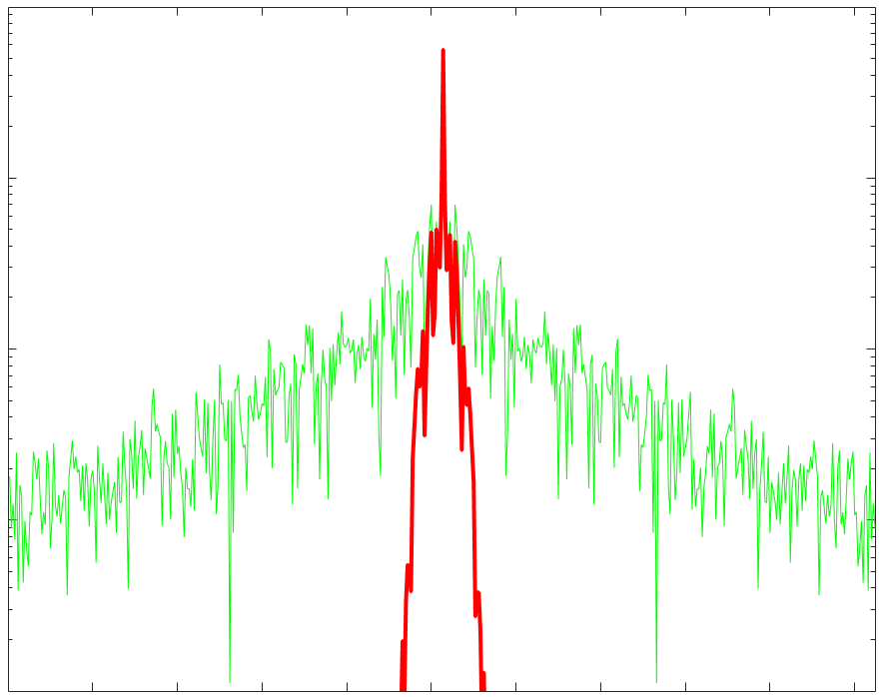
Filtro
Pasa
Bajos
Ejemplo
F
x
F’
=
Función en el
dominio
de la frecuencia
Función FILTRADA en el
dominio
de la frecuencia

Slide 35
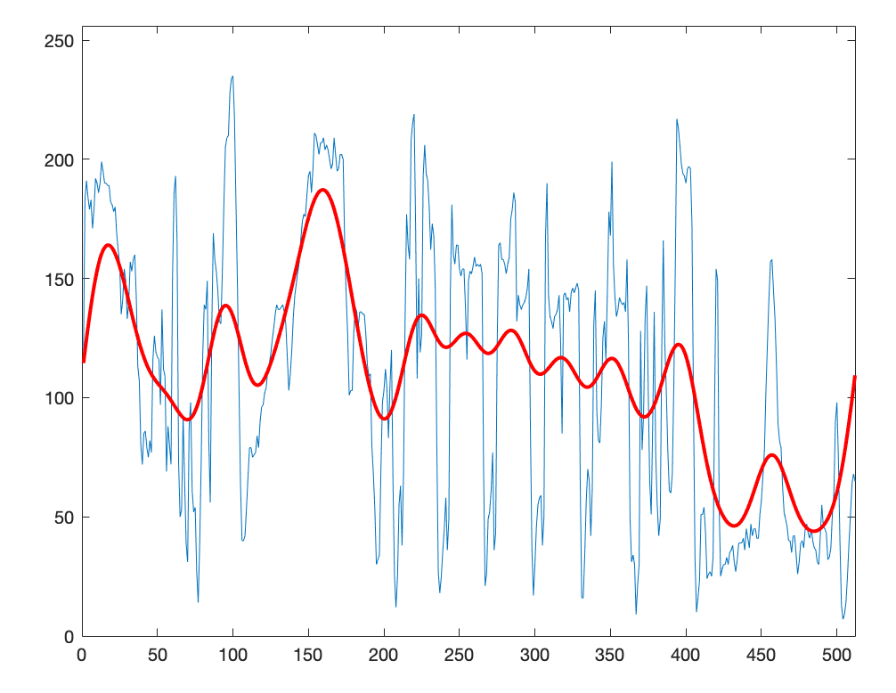
Ejemplo
f
F
Función en el
dominio
original
Función en el
dominio
de la frecuencia

Slide 36
Ejemplo
f '
F’
Función en el
dominio
original
Función en el
dominio
de la frecuencia

Slide 37
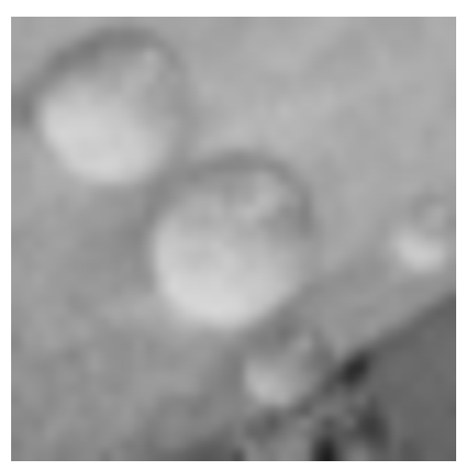
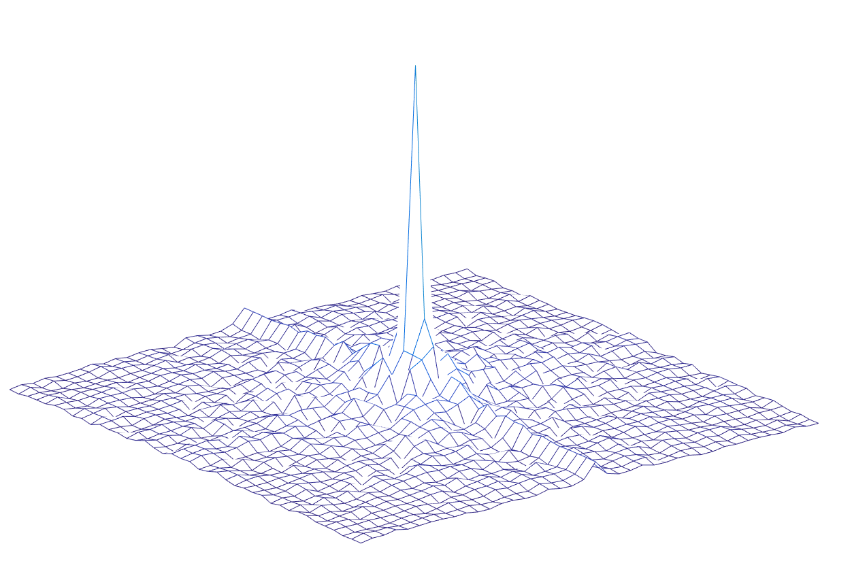
Ejemplo en 2D
f
F
Frecuencias
altas
Frecuencias
bajas
Frecuencias
altas
Función en el
dominio
original
Función en el
dominio
de la frecuencia

Slide 38
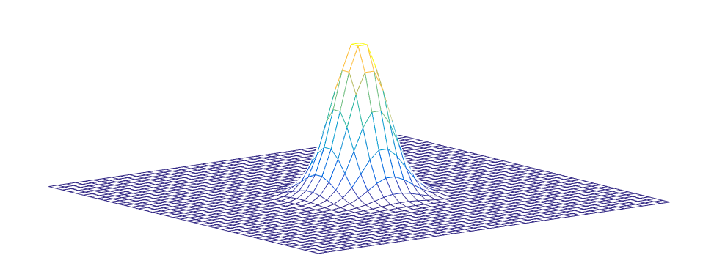
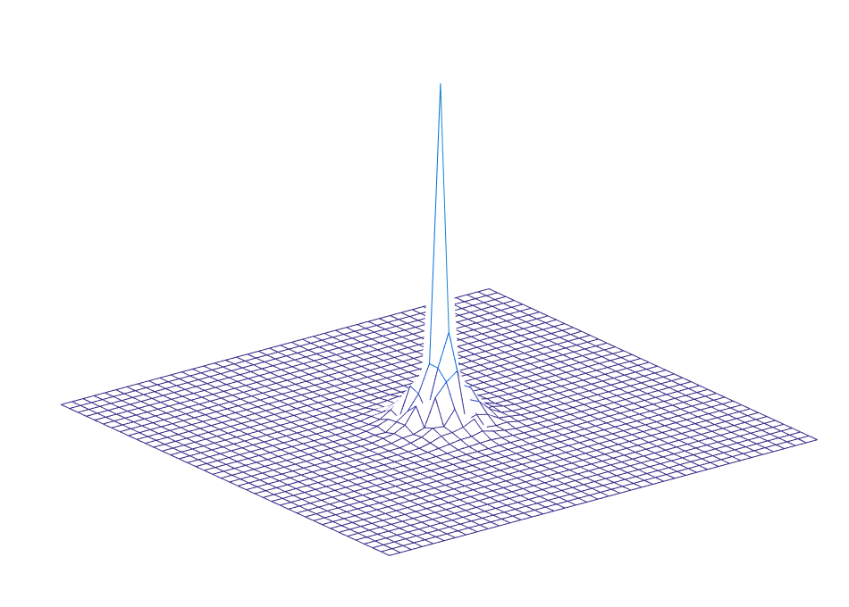
Filtro
Pasa
Bajos
Ejemplo en 2D
x
F
=
F’
Función en el
dominio
de la frecuencia
Función filtrada
en el dominio
de la frecuencia

Slide 39

Ejemplo en 2D
f '
F’
Función filtrada
en el dominio
original
Función filtrada
en el dominio
de la frecuencia

Slide 40
Ejemplo en 2D
f
F
Función
en el dominio
original
Función
en el dominio
de la frecuencia

